Slide 1
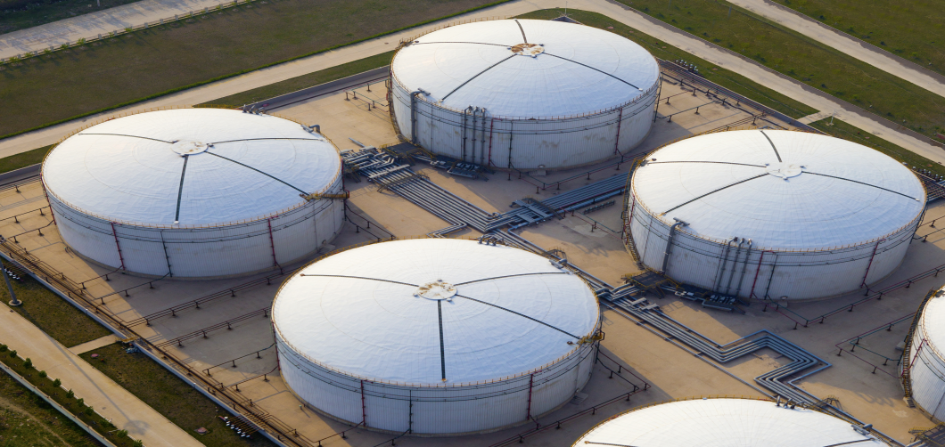
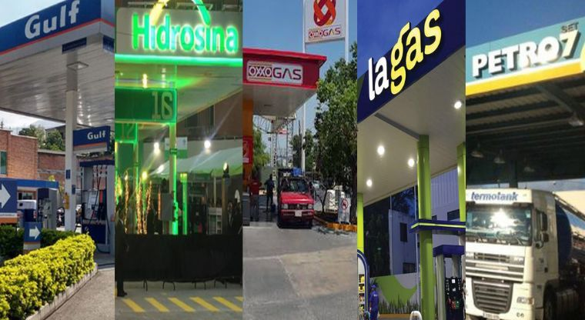
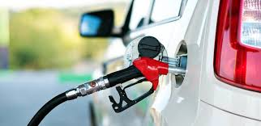
Ciudad de México| 20 de septiembre | 2018
Políticas públicas en materia de mercados de gas natural y petrolíferos
Mtra. Rosanety Barrios Beltrán
Jefa de la Unidad de Políticas de Transformación Industrial
Subsecretaría de Hidrocarburos

Slide 2
Contenido
Antecedentes y problemática
Acciones implementadas
Logros alcanzados
Consideraciones finales

Slide 3
Contenido
Antecedentes y problemática
Acciones implementadas
Logros alcanzados
Consideraciones finales

Slide 4
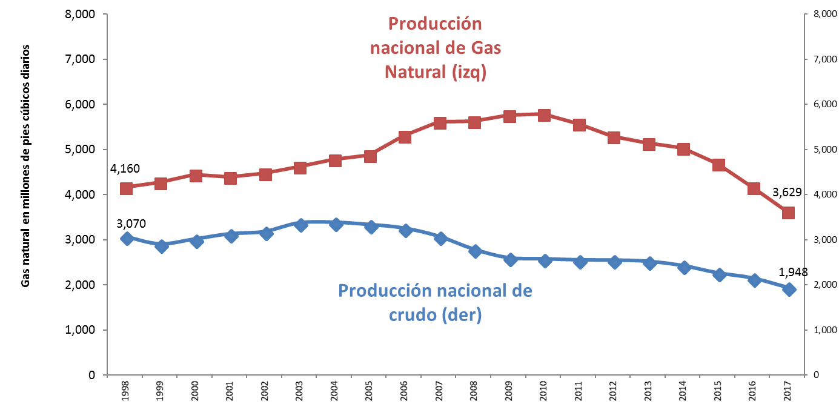
A partir del 2004, México empezó a reducir su capacidad de producción de petróleo y desde 2008, cayó la producción de gas natural

Slide 5
Ante el descenso en producción, la única forma de atender la demanda fue importando petrolíferos…
Mbd
Mbd
Importaciones de petrolíferos como porcentaje
de la demanda, 2018**
Mbd
75%
Gasolina
72%
Diésel
62%
Turbosina
*La suma de producción e importaciones puede no igualar a la demanda por variaciones de inventarios, mermas y exportaciones.
**Datos promedio enero- junio de 2018
Fuente: SIE, SENER, SAT

Slide 6
…y gas natural, cuya demanda avanzaba a ritmos muy acelerados
PIB
Impulsado por el consumo eléctrico de gas
Consumo
Producción
Importaciones
Fuente: SIE, BDI PEMEX y EIA U.S. Banco Mundial (PIB precios constantes 2010) / (*) Datos disponibles hasta el mes de mayo de 2018. / Consumo de Gas Natural: Producción total de gas natural de PEMEX más las importaciones. / Producción de Gas Natural: Volumen de gas natural producido por Pemex, incluyendo el gas que autoconsumo.

Slide 7
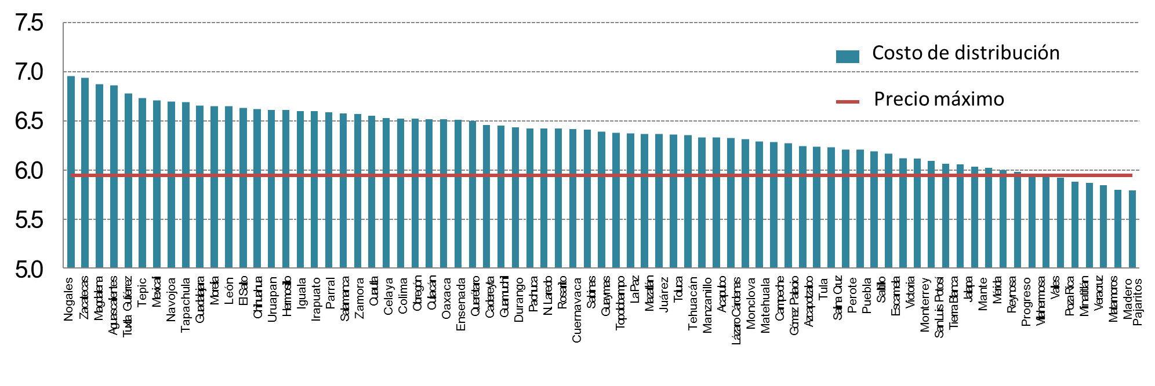

De manera simultánea, la decisión de subsidiar gasolina y diésel afectaba las finanzas de Pemex, limitando la inversión en las refinerías
Costo total de suministro terminales vs precio máximo, 2016
Pesos/litro
Fuente: PEMEX, 2016

Slide 8
Al tiempo que en gas natural, el precio regulado de PEMEX desincentivaba la inversión en infraestructura e impedía la participación de terceros en la comercialización
Precio Regulado > Precio de Referencia
Precio Regulado
PEMEX perdía, dado que su precio de venta era menor al de referencia para importar.
Precio Regulado < Precio de Referencia
Fuente: Comisión Reguladora de Energía, EIA U.S y SIE, SENER

Slide 9

En materia de infraestructura de petrolíferos, la situación de precios controlados impidió que el monopolio con obligación de suministro desarrollara nuevos proyectos.
⁶
Refinerías con capacidad de producción de 1.6 mmbd
Exploración y extracción
78
Terminales de almacenamiento con capacidad de 21 mmb
kms de poliductos
^{8,887}
3
Días de autonomía en inventarios
Fuente: SAT, SENER.

Slide 10
En gas natural ocurrió el mismo fenómeno, lo que terminó provocando cortes en el suministro
11,347 km
En 2012
9,118 km
Operados por PEMEX
2,229 km
Operados por Terceros
Últimos proyectos desde el año 2000
2003: Gasoducto Tamaulipas (PEMEX).
2003: Terminal de GNL en Altamira (CFE).
2008: Terminal de GNL en Manzanillo (CFE).
 | Terminales de regasificación de GNL
 | Gasoductos en operación a 2012
Fuente: imagen de IEnova, 2017

Slide 11
Contenido
Antecedentes y problemática
Acciones implementadas
Logros alcanzados
Consideraciones finales

Slide 12


La liberación de precios, el acceso abierto y la disponibilidad de información son aspectos esenciales en un mercado abierto y están considerados en la Ley, así como la política de almacenamiento
Ley de Hidrocarburos
Artículos 82, 80, 70
Inventarios estratégicos
Acceso a información
Acceso abierto
Liberalización de precios

Slide 13
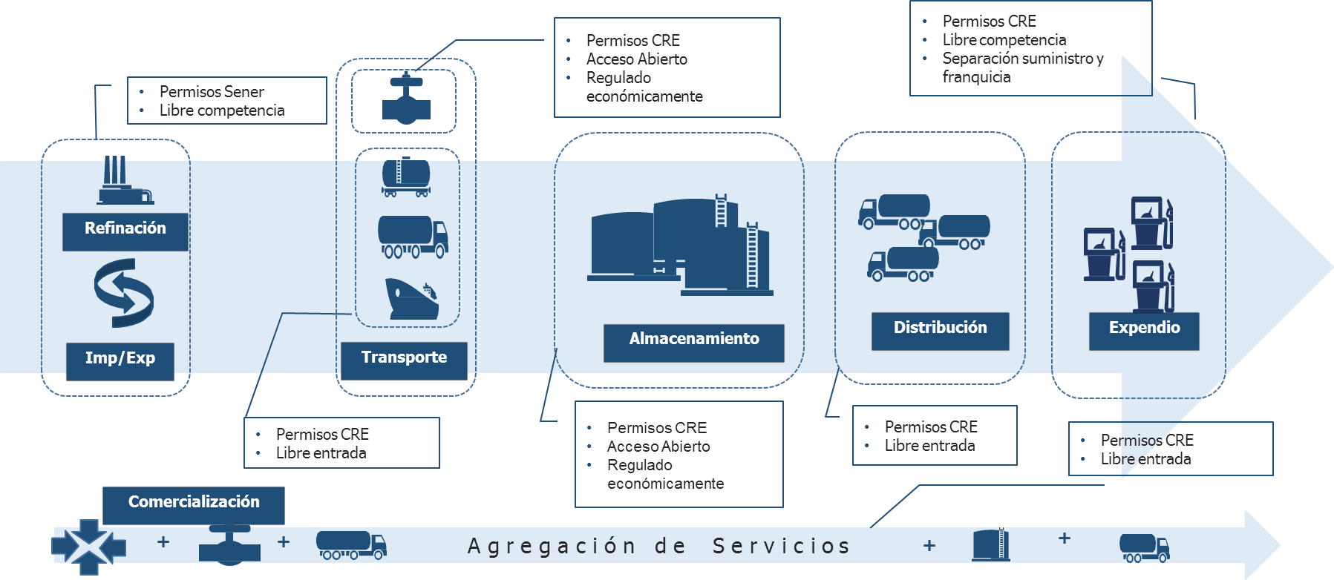



México transitó de un monopolio estatal a un mercado abierto en todas las actividades de la cadena de valor en petrolíferos
Monopolio
¿Cómo estábamos?
Cómo estamos
+
Privados
Producción e importaciones
Transporte
Almacenamiento y Distribución
Cadena de valor
Precios y márgenes controlados
Crecimiento limitado de infraestructura
Prácticas sub-óptimas
Diversidad de marcas
Nuevos proyectos de infraestructura
Diferenciación en precio y calidad
Importaciones privadas
El beneficio de la competencia será notorio cuando exista diversidad de proveedores al mayoreo
Participación privada
Expendio al público

Slide 14













Y en gas natural, en donde destaca la creación del CENAGAS como el gestor del sistema y el nuevo dueño de los ductos que pertenecieron a Pemex
2018
Particulares
Comercialización
Demanda
Residencial
Producción
Particulares
Comercial
Particulares
Industrial
Transporte
Generadores
Eléctricos
Particulares
Importación

Slide 15
La Ley de Hidrocarburos creó un sistema de permisos para la entrada de nuevos participantes
Permisos CRE
Acceso Abierto
regulado económicamente
Permisos CRE
Separación suministro y franquicia
Permisos Sener
Permisos CRE
Permisos CRE
Acceso Abierto
regulado económicamente
Permisos CRE
Permisos CRE

Slide 16
Contenido
Antecedentes y problemática
Acciones implementadas
Logros alcanzados
Consideraciones finales

Slide 17
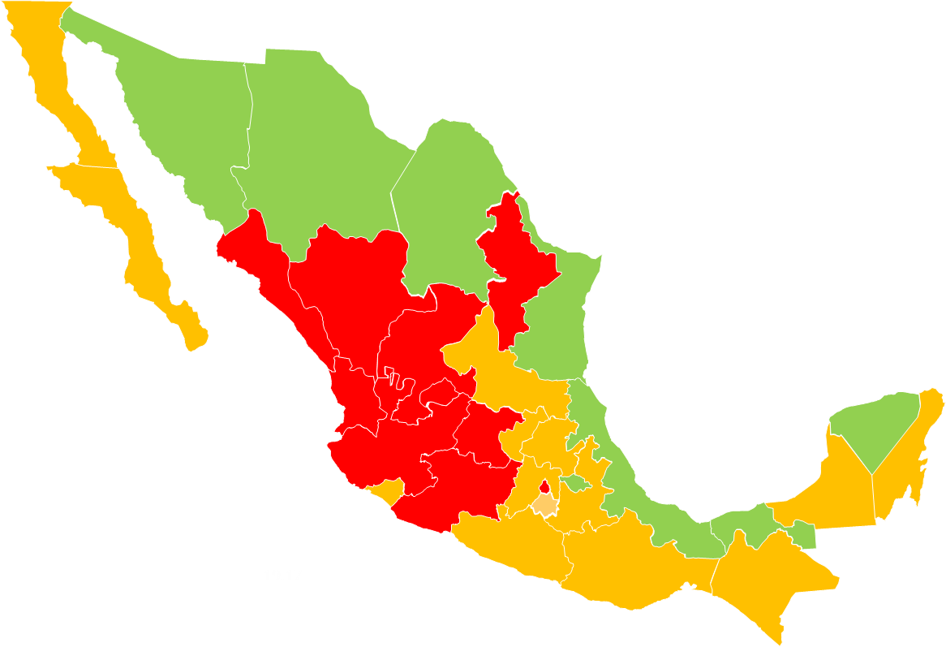
Los precios libres de los combustibles muestran ya diferencias regionales
Gasolina regular
Nayarit
3.19
Diferencia de precios
Tamaulipas
Mayor a 19.01 pesos/lt
De 18.61 a 19.00 pesos/lt
Menor a 18.60 pesos/lt
Fuente: SENER. Datos al 6 de agosto

Slide 18
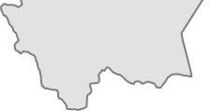

Así como los del gas natural, cuyos índices se publican de manera regional
Liberación de precios
1
Precio de Venta de Primera Mano
Naco
Gloria a Dios
Norte
Golfo
Occidente
Sur
Centro
Istmo
Fuente: PEMEX TRI

Slide 19


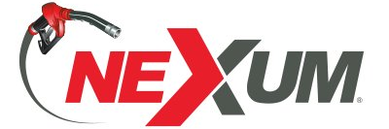




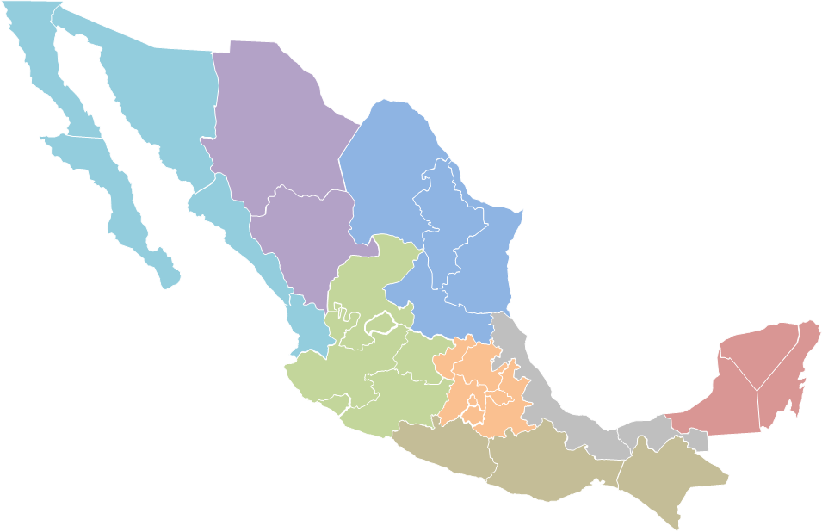


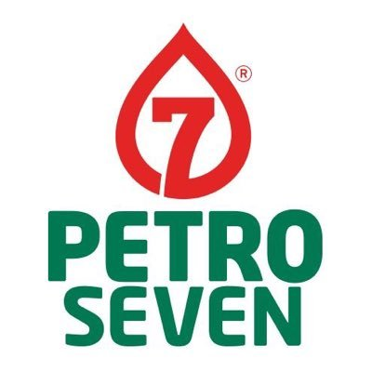



































Los precios libres han permitido la entrada de nuevas marcas, incentivando el desarrollo de un mercado al menudeo
51 nuevas marcas
19 marcas con producto diferenciado
Marcas con suministro independiente al de PEMEX:
Próximamente:

Slide 20
Se ha detonado un gran interés por la construcción de nueva infraestructura de almacenamiento, identificando 63 nuevos proyectos
30 tienen permiso otorgado por la CRE
Sonora
1 proyecto
Chihuahua
1 proyecto
22.4 millones de barriles de capacidad
Nuevo León
1 proyecto
1,922 millones de dólares de inversión estimada
Baja California
1 proyecto
Tamaulipas
4 proyectos
3 operando
San Luis Potosí
1 proyecto
1 por iniciar operaciones
Aguascalientes
1 proyecto
Hidalgo
1 proyecto
Guanajuato
1 proyecto
Veracruz
4 proyectos
Yucatán
1 proyecto
Jalisco
1 proyecto
Colima
3 proyectos
Tabasco
1 proyecto
Proyectos con permiso de la CRE
Estado de México
4 proyectos
Ciudad de México
1 proyecto
Chiapas
1 proyecto
Terminales en operación
Terminales por iniciar operaciones

Slide 21
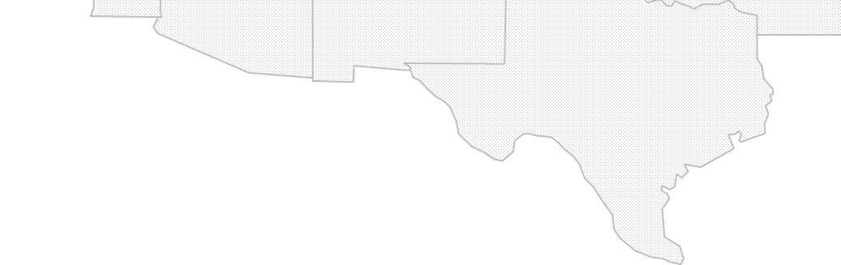
Los nuevos gasoductos traerán el gas más barato del mundo
Waha
 | Terminales de regasificación de GNL
 | Gasoductos en operación a 2012
 | Gasoductos concluidos en 2013
 | Gasoductos concluidos en 2014
 | Gasoductos concluidos en 2015
 | Gasoductos concluidos en 2016
 | Gasoductos concluidos en 2017
 | Gasoductos concluidos en 2018
 | Gasoductos en construcción
 | Gasoductos en proyecto
Sásabe
San Isidro
San Elizario
11,347 km
Samalayuca
Pto. Libertad
Presidio
Ojinaga
Guaymas
El Encino
Nueces
4,639 km
Colombia
El Oro
Escobedo
Camargo
Brownsville
Topolobampo
La Laguna
Los Ramones
Matamoros
Durango
2,882 km
25
Mazatlán
Entidades
beneficiadas
Zacatecas
Altamira
Ags.
S.L.P.
Naranjos
Cancún
V. Reyes
Tamazunchale
Mérida
18,868
66%
Guadalajara
Apaseo el Alto
Tula
Tuxpan
crecimiento
en 6 años
Pedro Escobedo
Nativitas
Huexca
Kilómetros totales
a fines de 2018
Lázaro Cárdenas
Jáltipan
Nvo. Pemex
Cd. Pemex
7,521
Acapulco
Kilómetros adicionales
Salina Cruz
Tapachula

Slide 22
Contenido
Antecedentes y problemática
Acciones implementadas
Logros alcanzados
Consideraciones finales

Slide 23


En conclusión, el nuevo modelo construye seguridad energética
Acceso a importaciones que cumplan estándares de calidad.
Disponibilidad de inventarios
Participación directa de capital privado en toda la cadena de valor.
Corto plazo: Capacidad de reacción ante interrupciones no previstas.
AIE: Seguridad energética es la disponibilidad ininterrumpida de fuentes de energía a un precio razonable
El Estado establece condiciones para el desarrollo de mercados eficientes como vehículo para la consecución de objetivos:
Diseña política pública.
Regula estableciendo incentivos y aplica sanciones.
Coordinación entre Política y Regulación
Nuevo Modelo Energético
a) Recuperación de la producción nacional
b) Desarrollo de infraestructura de almacenamiento, transporte, distribución y expendio
Largo plazo: Inversiones oportunas para atender el crecimiento esperado de forma sustentable

